Slide 1
Título de la presentación
Mirjam Nilsson

Slide 2
Agenda
Diapositiva 1: Título
Título de la presentación: "Modelo Predictivo de Calidad del Agua"
Tu nombre
Fecha
Diapositiva 2: Introducción
Breve introducción al proyecto y su importancia.
Mención del conjunto de datos y el objetivo principal.
Diapositiva 3: Conjunto de Datos
Resumen del conjunto de datos utilizado.
Mención de las características incluidas en el conjunto de datos.
Diapositiva 4: Preprocesamiento de Datos
Descripción de las etapas clave del preprocesamiento de datos.
Destacar la eliminación de columnas innecesarias y el relleno de valores nulos.
Diapositiva 5: Modelos de Aprendizaje Automático
Descripción de los modelos de aprendizaje automático utilizados.
Mención de la división de datos, normalización y reducción de dimensionalidad.
Diapositiva 6: Resultados
Presentación de los resultados de los modelos, incluyendo la precisión.
Destacar el mejor modelo y su precisión.
Diapositiva 7: Importancia de las Características
Mostrar las características más importantes identificadas por el modelo Random Forest.
Diapositiva 8: Uso de Modelos Entrenados
Descripción de cómo se pueden cargar y utilizar los modelos entrenados en situaciones reales.
Diapositiva 9: Conclusiones
Resumen de las conclusiones del proyecto.
Posibles mejoras y áreas para futuras investigaciones.
Diapositiva 10: Preguntas
Invitar a la audiencia a hacer preguntas.
Diapositiva 11: Agradecimientos
Agradecer a la audiencia por su atención y cualquier colaboración o apoyo recibido.
Diapositiva 12: Contacto
Proporcionar información de contacto para preguntas o colaboraciones futuras.

Slide 3
Introducción
En Contoso, ayudamos a las empresas a fomentar el pensamiento colaborativo para impulsar aún más la innovación en el área de trabajo. Al cerrar el círculo y aprovechar los marcos ágiles ayudamos a las empresas a crecer de manera orgánica y a fomentar una mentalidad orientada al consumidor.

Slide 4
Objetivos principales
Crecimiento de los ingresos anuales

Slide 5
Rendimiento trimestral

Slide 6
Áreas de crecimiento
 | B2B | Cadena logística | Retorno sobre la inversión (ROI) | Comercio electrónico
T1 | 4,5 | 2,3 | 1,7 | 5,0
T2 | 3,2 | 5,1 | 4,4 | 3,0
T3 | 2,1 | 1,7 | 2,5 | 2,8
T4 | 4,5 | 2,2 | 1,7 | 7,0

Slide 7
Las oportunidades de negocio son como los autobuses. Siempre viene otro.
“
”
Richard Branson

Slide 8

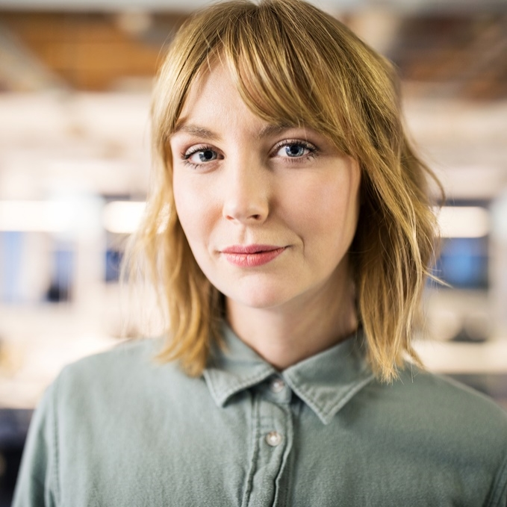


Conozca a nuestro equipo
Takuma Hayashi
Mirjam Nilsson
Presidente
Director ejecutivo
Flora Berggren
Rajesh Santoshi
Director de operaciones
Vicepresidente de marketing

Slide 9




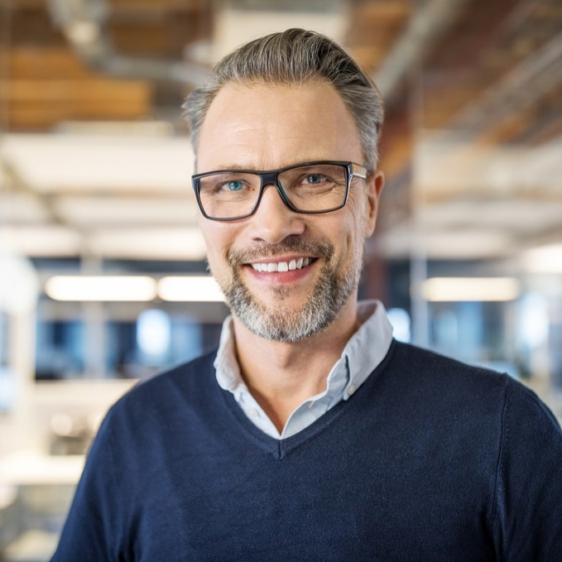



El equipo al completo
Takuma Hayashi
Mirjam Nilsson
Flora Berggren
Rajesh Santoshi
Presidente
Director ejecutivo
Director de operaciones
Vicepresidente de marketing
Graham Barnes
Rowan Murphy
Elizabeth Moore
Robin Kline
Vicepresidente de producción
Estratega de SEO
Diseñador de productos
Desarrollador de contenido

Slide 10
Planear el lanzamiento del producto
Implementación de redes estratégicas con necesidades de negocio electrónico atractivas
Planificación
Sinergia escalable Comercio electrónico
Marketing
Divulgación de métricas estandarizadas
Diseño
Coordinación
Fomento de metodologías holísticamente superiores
Lanzamiento
Estrategia
de aplicaciones para el negocio electrónico
1
2
3
4
5

Slide 11
Escala de tiempo
Implementación de redes estratégicas con necesidades de negocio electrónico atractivas
Sep. 20XX
Sinergia escalable Comercio electrónico
Nov. 20XX
Divulgación de métricas estandarizadas
Ene. 20XX
Coordinación de aplicaciones para el negocio electrónico
Mar. 20XX
Fomento de metodologías holísticamente superiores
May. 20XX

Slide 12
Áreas de enfoque
Escenarios de mercado B2B
Oportunidades basadas en la nube
Desarrollar estrategias ganadoras para seguir a la vanguardia de la competencia
Aprovechar los frutos obtenidos para identificar un valor aproximado
Visualizar la convergencia dirigida por el cliente
Enfoques iterativos para una estrategia corporativa
Establecer un marco de administración desde dentro

Slide 13
Cómo lo logramos
Retorno sobre la inversión (ROI)
Mercados especializados
Cadenas de suministro
Previsión de conocimientos basados en los medios de comunicación y las estrategias de crecimiento en diversos medios
Visualización del capital intelectual de calidad
Incorporación de metodologías internacionales con tecnologías habilitadas para Web
Búsqueda de un servicio de atención al cliente escalable a través de estrategias sostenibles
Incorporación de servicios web de primera con entregas punteras
Fomento de un servicio de atención al cliente cercano con ideas sólidas
Aumento de las entregas oportunas para esquemas en tiempo real

Slide 14
Resumen
En Contoso, creemos en dar el 110 %. Con nuestra arquitectura de datos de próxima generación, ayudamos a las empresas a administrar virtualmente flujos de trabajo ágiles. Progresamos gracias a nuestro conocimiento del mercado y al excelente equipo que hay detrás de nuestro producto. Como dice nuestro director general, "la eficiencia llegará al transformar de forma proactiva la forma en que hacemos negocios".

Slide 15
Gracias
Mirjam Nilsson​
mirjam@contoso.com
www.contoso.com

